Slide 1


Slide 2

ANÁLISE E DESENVOLVIMENTO DE SISTEMAS
Tema: Vídeo

Slide 3

PAPELARIA CADERNOS E MIMOS

Slide 4

CRIAÇÃO DE UM APLICATIVO DE LOJA VIRTUAL PARA EMPRESA
PAPELARIA CADERNOS E MIMOS

Slide 5
Facilitar o acesso dos clientes aos produtos da empresa, proporcionando uma experiência de compra mais ágil e intuitiva.
Objetivos do trabalho de criação de um aplicativo de loja virtual para a Empresa Papelaria Cadernos e Mimos são:
Ampliar o alcance da empresa, permitindo que clientes de outras regiões possam adquirir seus produtos.
Aumentar as vendas da empresa, visto que a loja virtual estará disponível 24 horas por dia.
Fortalecer a presença digital da empresa, tornando-a mais competitiva no mercado.

Slide 6

Engenharia de Requisitos

Slide 7

Decidimos utilizar o método de vídeo/entrevista. Essa abordagem é comum quando os participantes estejam localizados em diferentes lugares geográficos.
Engenharia de Requisitos
Foram feitas diversas perguntas com o objetivo de coletar informações sobre suas necessidades, expectativas e requisitos em relação ao software a ser desenvolvido.

Slide 8

Engenharia de Requisitos
Relatório da Vídeo/Entrevista
Resultados obtidos
Atendimento: Não houve problema específico a ser resolvido.
Melhorias Sugeridas: o aplicativo pode incluir recursos adicionais, como notificações push para informar os clientes sobre promoções ou atualizações de status do pedido, e recursos de compartilhamento em redes sociais para ajudar a divulgar a loja.

Slide 9

Programação e Otimização de Banco de Dados

Slide 10

Programação e Otimização de Banco de Dados
Criação de tabelas: criar tabelas para armazenar as informações do produto, do cliente, do pedido, do pagamento e outras informações necessárias para a venda.
Controle de estoque: criar um método para verificar o estoque atual do produto e notificar quando um produto está baixo em estoque.
Segurança: criar métodos de segurança para proteger o banco de dados contra hackers e outros ataques cibernéticos.
Controle de transações: criar métodos para garantir a integridade dos dados e transações do banco de dados, para evitar que dados sejam perdidos ou corrompidos.

Slide 11

LINGUAGEM DE PROGRAMAÇÃO ORIENTADA À OBJETOS

Slide 12
LINGUAGEM DE PROGRAMAÇÃO ORIENTADA À OBJETOS
Adicionar um produto ao carrinho: você pode criar um método chamado "adicionarProdutoAoCarrinho" que recebe como parâmetro um objeto "Produto" e adiciona esse produto ao carrinho de compras do usuário.
Buscar um produto por nome: você pode criar um método chamado “buscarProdutoPorNome” que recebe como parâmetro uma string contendo o nome do produto a ser buscado e retorna um objeto “Produto” correspondente, caso exista.
Listar produtos disponíveis: você pode criar um método chamado “listarProdutosDisponiveis” que retorna uma lista de objetos “Produto” disponíveis para venda no sistema.
Calcular o total da compra: você pode criar um método chamado “calcularTotal” que recebe como parâmetro o carrinho de compras do usuário e retorna o valor total da compra, considerando os preços e quantidades dos produtos no carrinho.

Slide 13

REDES E AMBIENTES OPERACIONAIS

Slide 14

REDES E AMBIENTES OPERACIONAIS
Requisitos do Sistema:
Sistema Operacional: Android 5.0 ou superior, iOS 10 ou superior
Memória RAM: 2 GB ou superior
Armazenamento: 100 MB de espaço livre
Processador: mínimo de 1,4 GHz ou superior
Conexão à internet: conexão de dados móveis (3G/4G) ou Wi-Fi

Slide 15

INGLÊS INSTRUMENTAL

Slide 16

INGLÊS INSTRUMENTAL
CHAT - é um termo que pode traduzir como “bate-papo”.
CREATE - “criar” em português. Utilizado em contextos tecnológicos e de programação.
FOREIGN - significa "estrangeiro" em português. Em um banco de dados, esse é o termo usado em uma chave de referência.
PUSH – significa “empurrar” em português. Exemplo: Notificações Push.
HELP – significa “ajuda”.

Slide 17
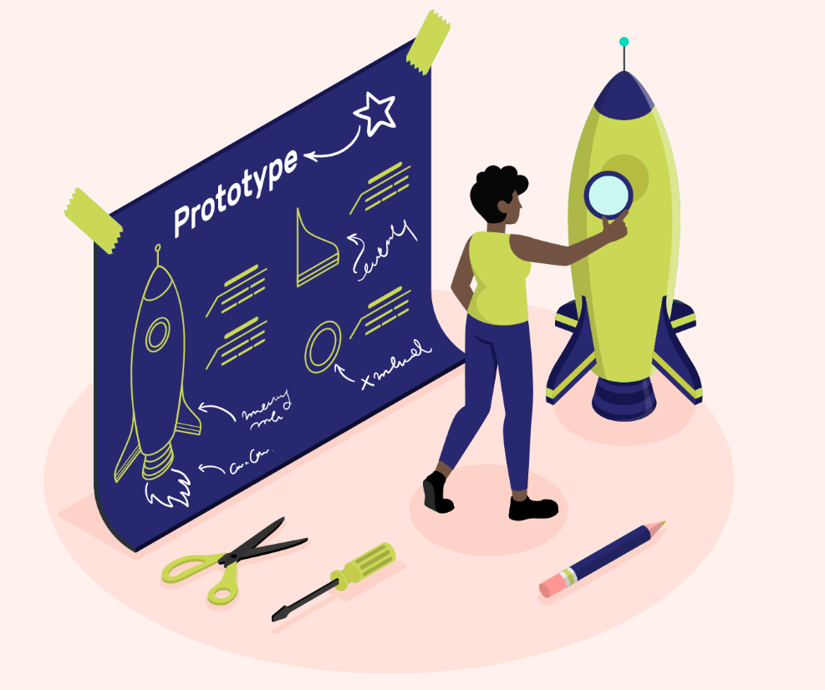
ALGUNS PROTÓTIPOS

Slide 18

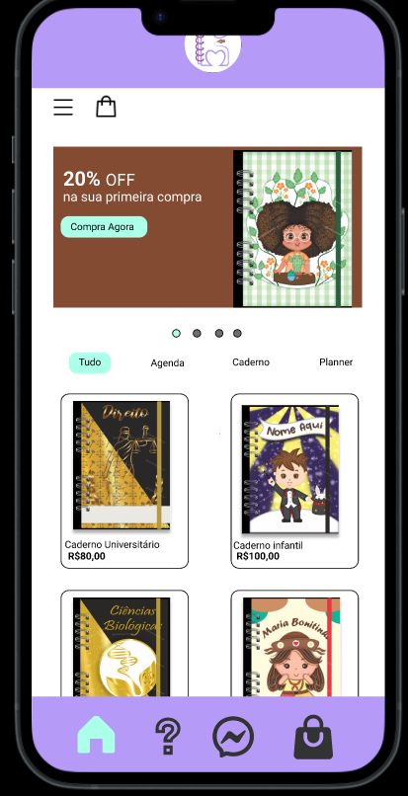
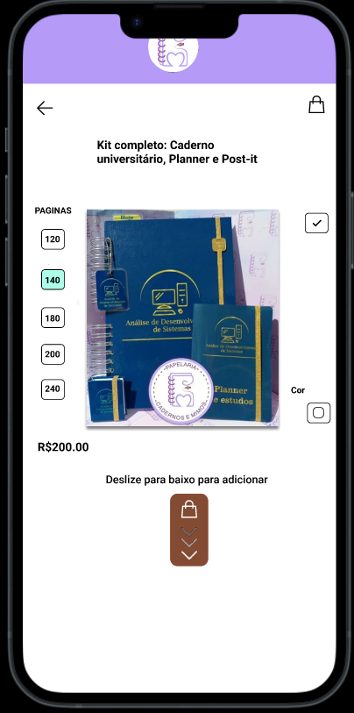
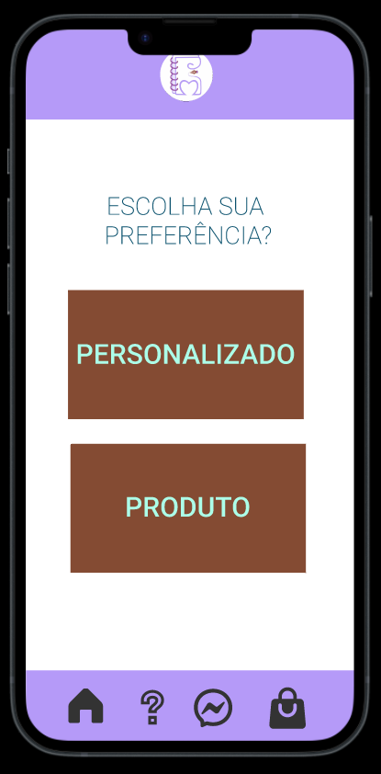
PROGAMA UTILIZADO PARA O PROTÓTIPO:
FIGMA

Slide 19
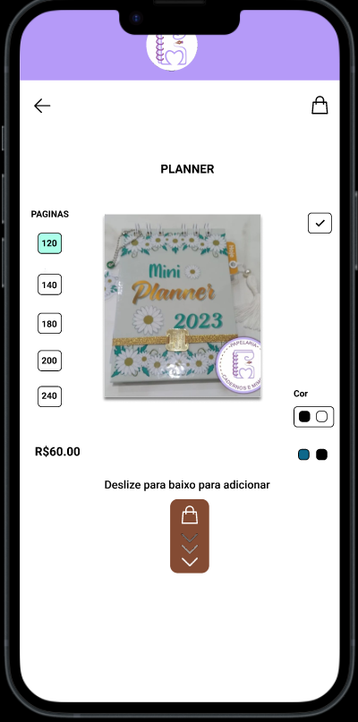
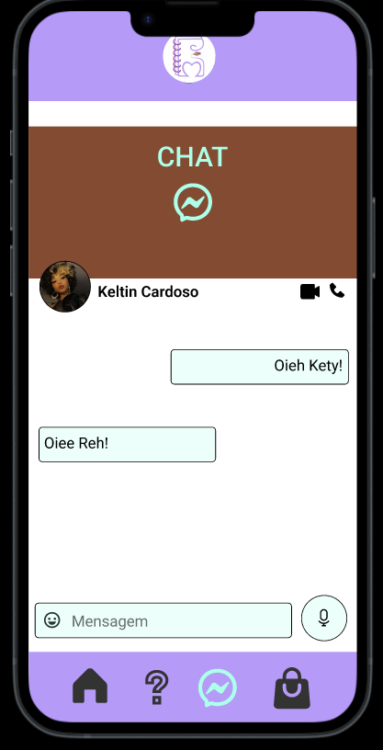
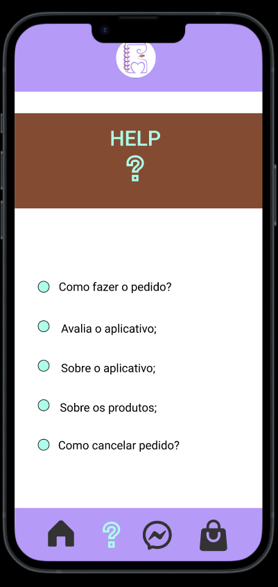
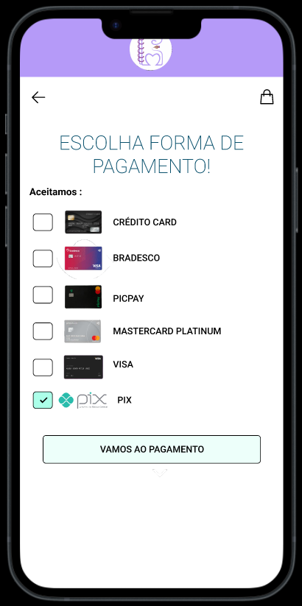
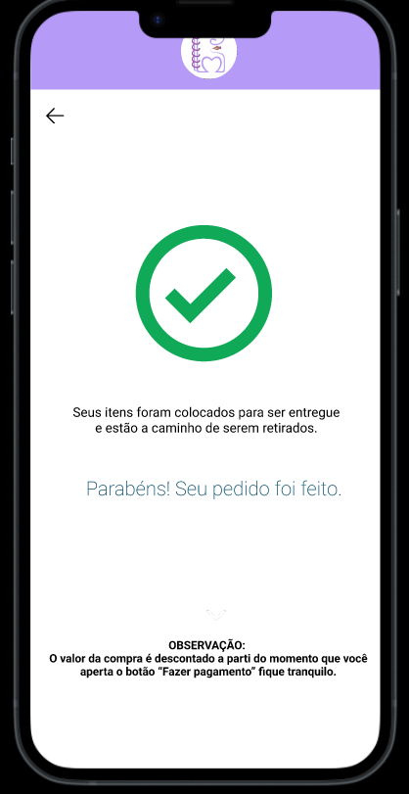
PROGAMA UTILIZADO PARA O PROTÓTIPO:
FIGMA

Slide 20
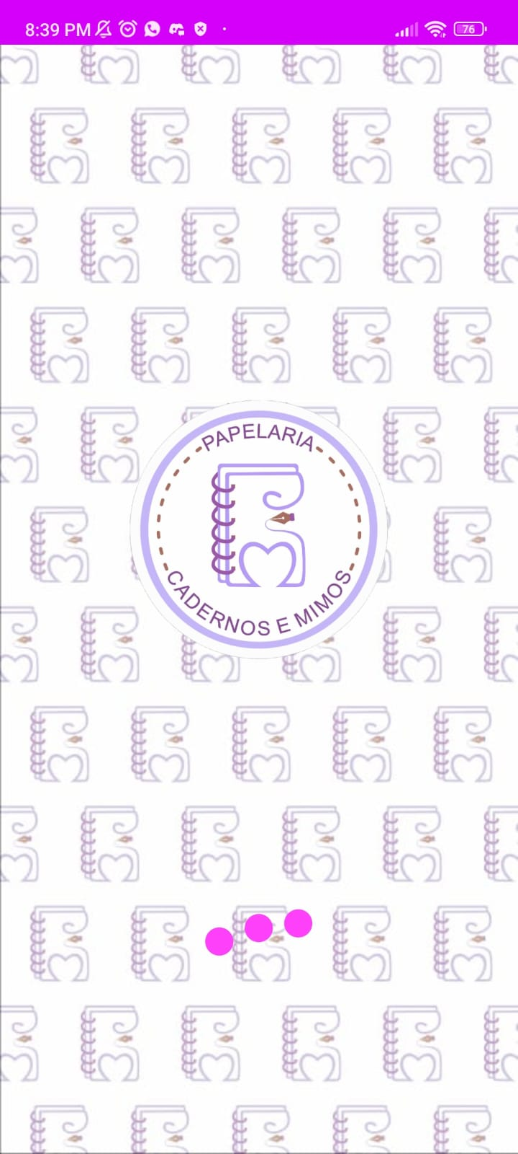
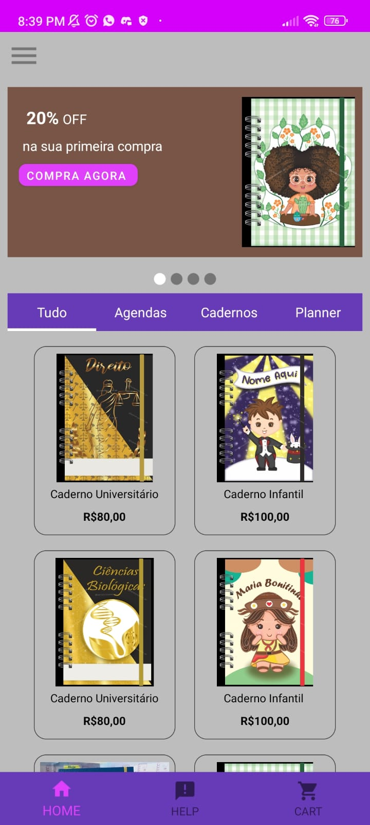
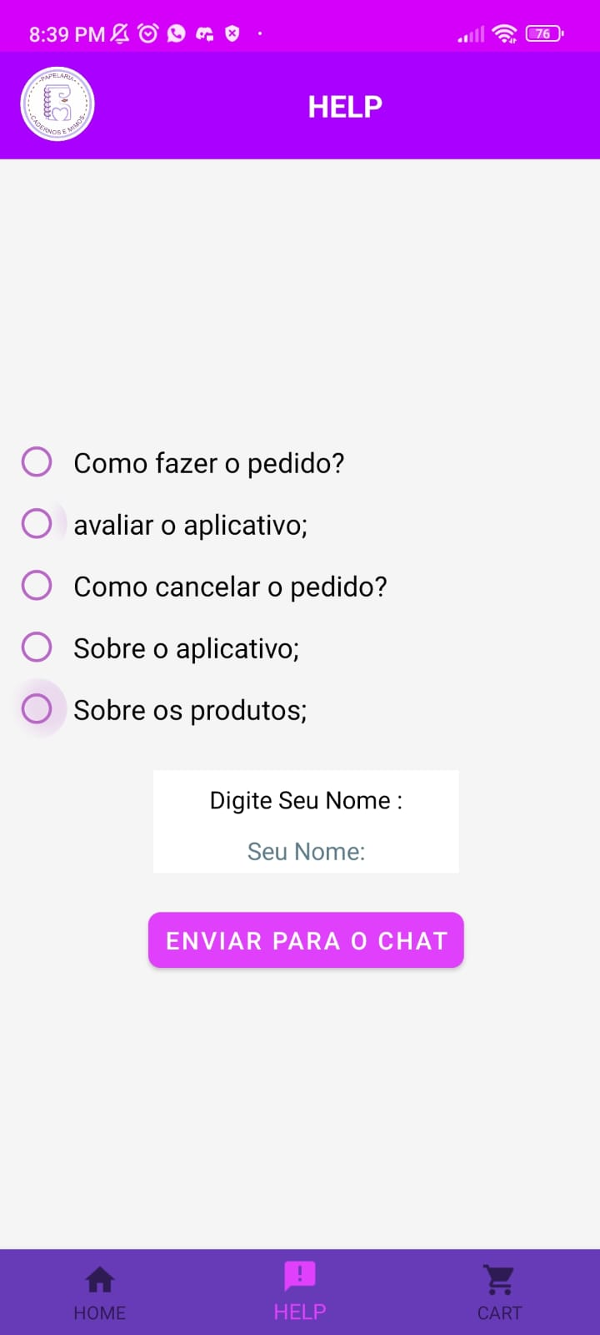
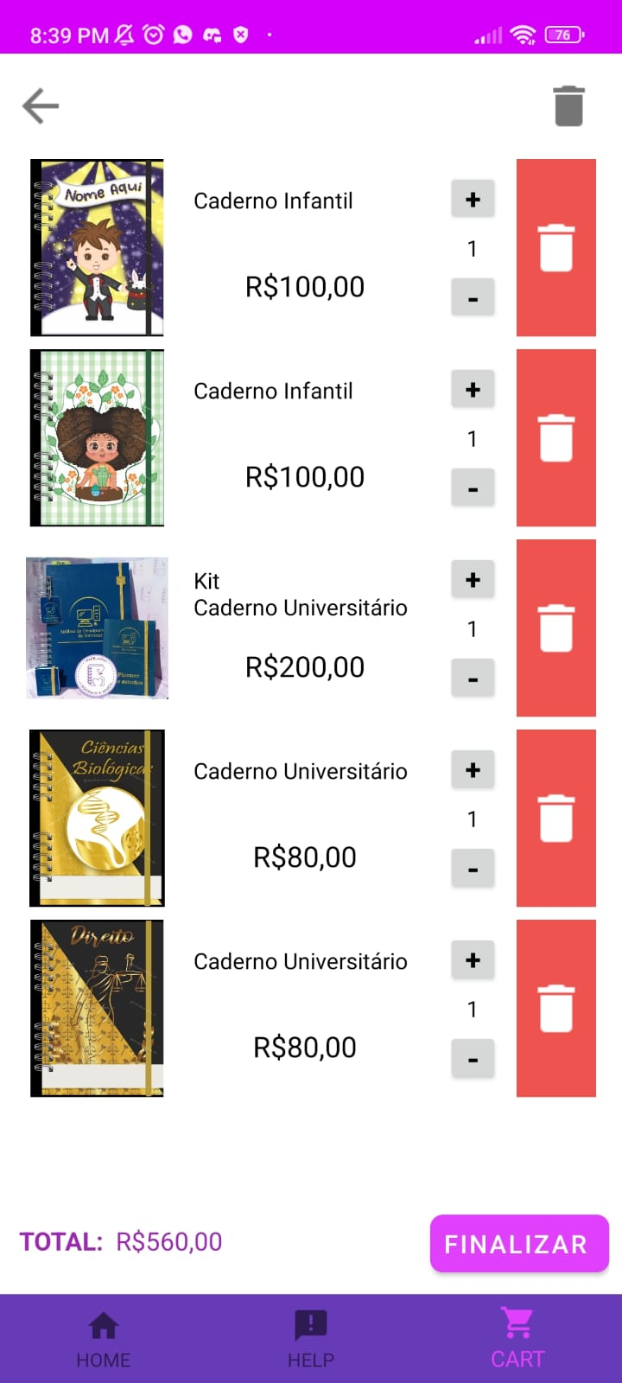
PROGAMA UTILIZADO PARA O PROTÓTIPO:
SKETCHWARE PRO
ANDROID

Slide 21
FERRAMENTAS UTILIZADAS
Discord
Eclipse IDE
GitHub
Canva
Vegas
Sketchware Pro
MySQL
BrModelo
ChatGPT

Slide 22
EQUIPE:
GERENTE:
BRUNA IZABEL DE SOUZA BELLO QUEIROZ
DESENVOLVEDORES:
FELIPE JOSÉ DE MELO
ERICKE BARBOSA DOS SANTOS
LEONARDO BARBOSA DA SILVA
LEONARDO CORREIA DE AGUIAR
JORGE LUCAS SANTOS DE OLIVEIRA
ANALISTAS DE REQUISITOS:
RODRIGO ANDRÉ SILVA PRIMO
DANIEL ALVES DO NASCIMENTO
VINICIUS GUERRA BACELAR FERREIRA
MATHEUS FELIPE OLIVEIRA CIRNE DE AZEVEDO

Slide 23
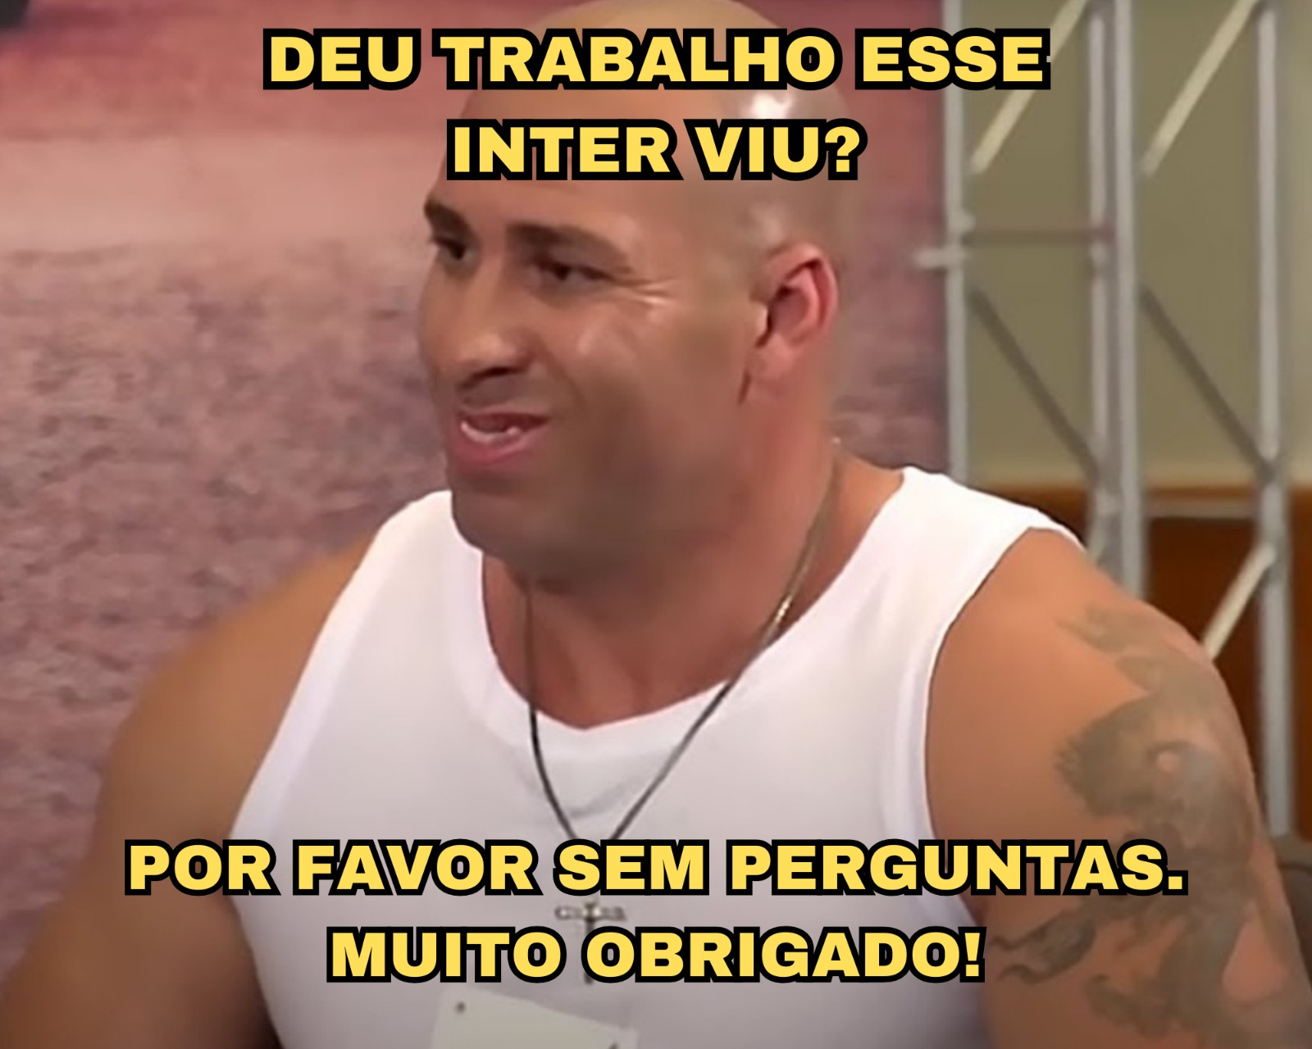
OBRIGADO PELA ATENÇÃO!

